Slide 1


Slide 2
CLASE DE SOCIALES, ARTES Y TECNOLOGÍA:
NORMAS PARA TRANSITAR EN LA CALLE

Slide 3
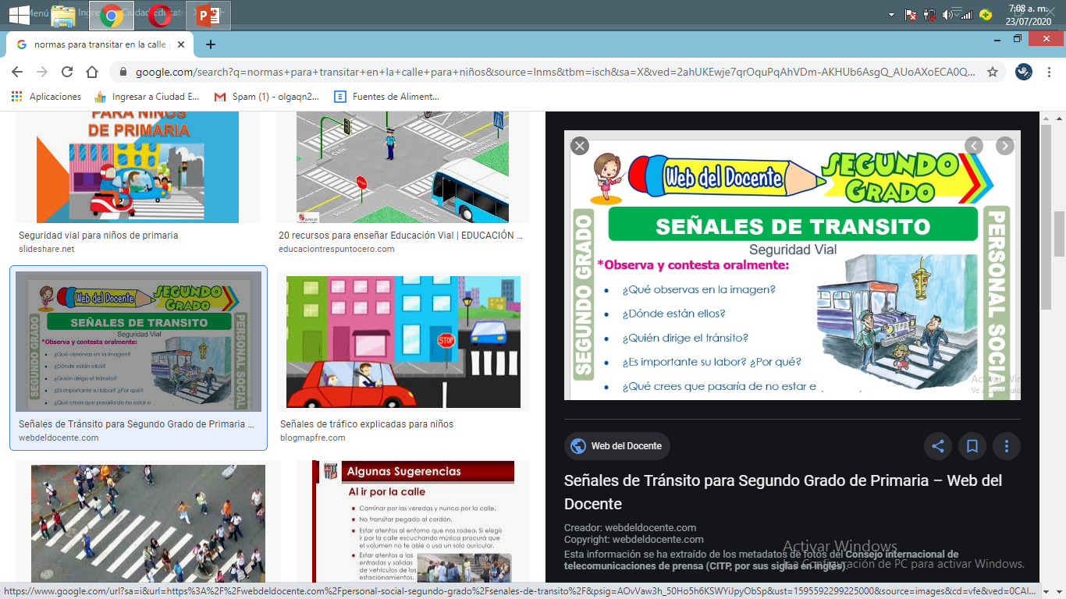

Slide 4
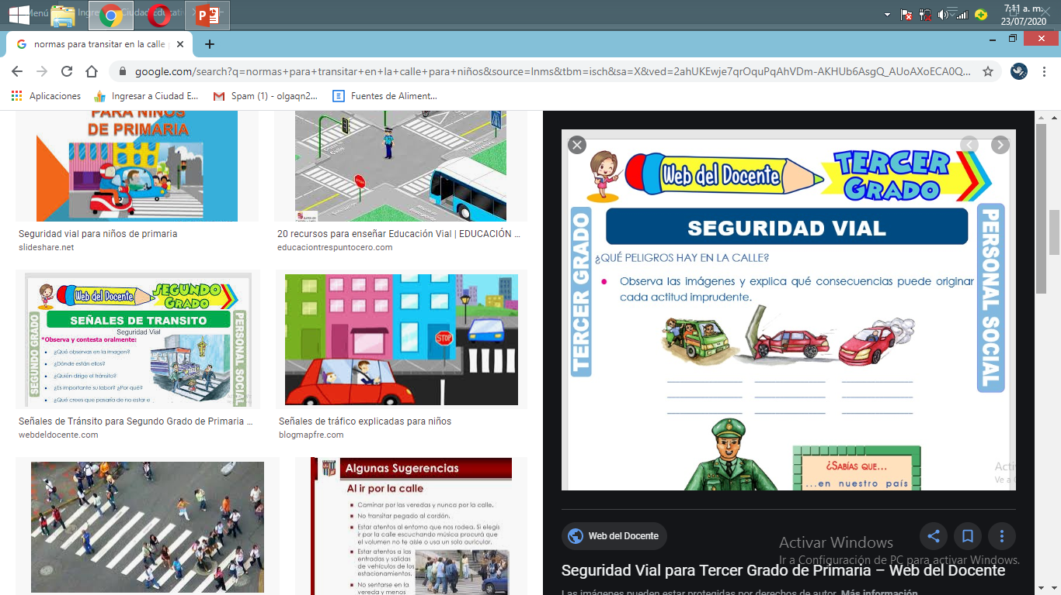

Slide 5


Slide 6


Slide 7
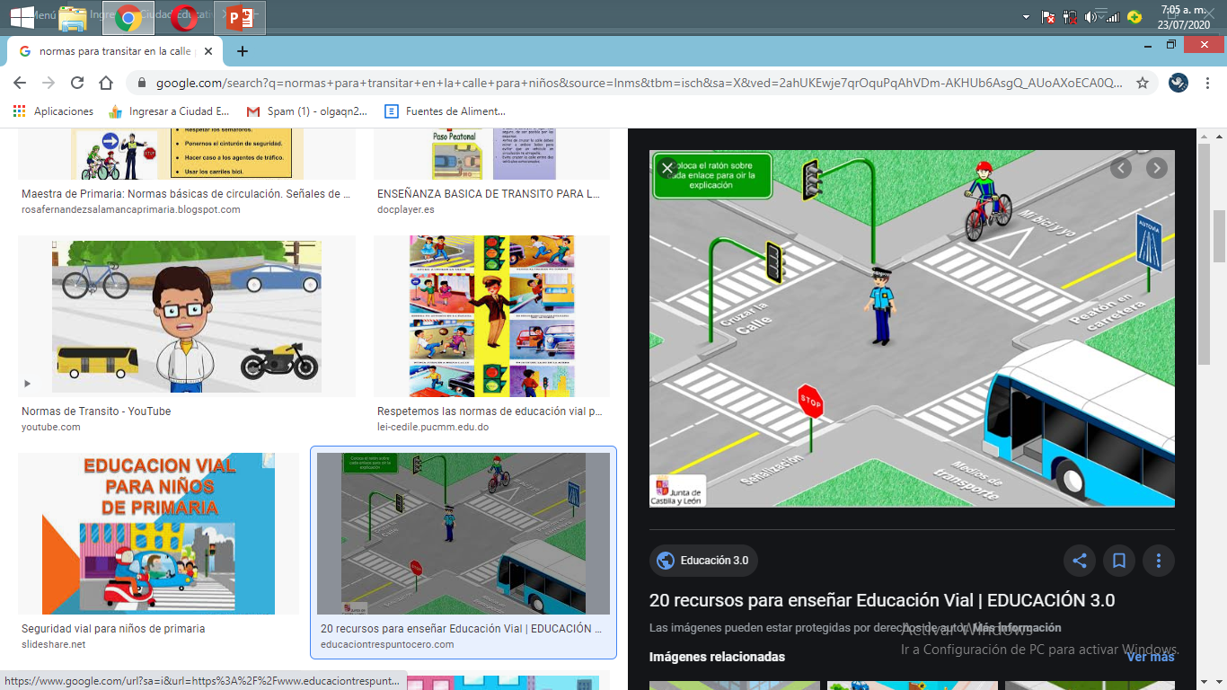

Slide 8
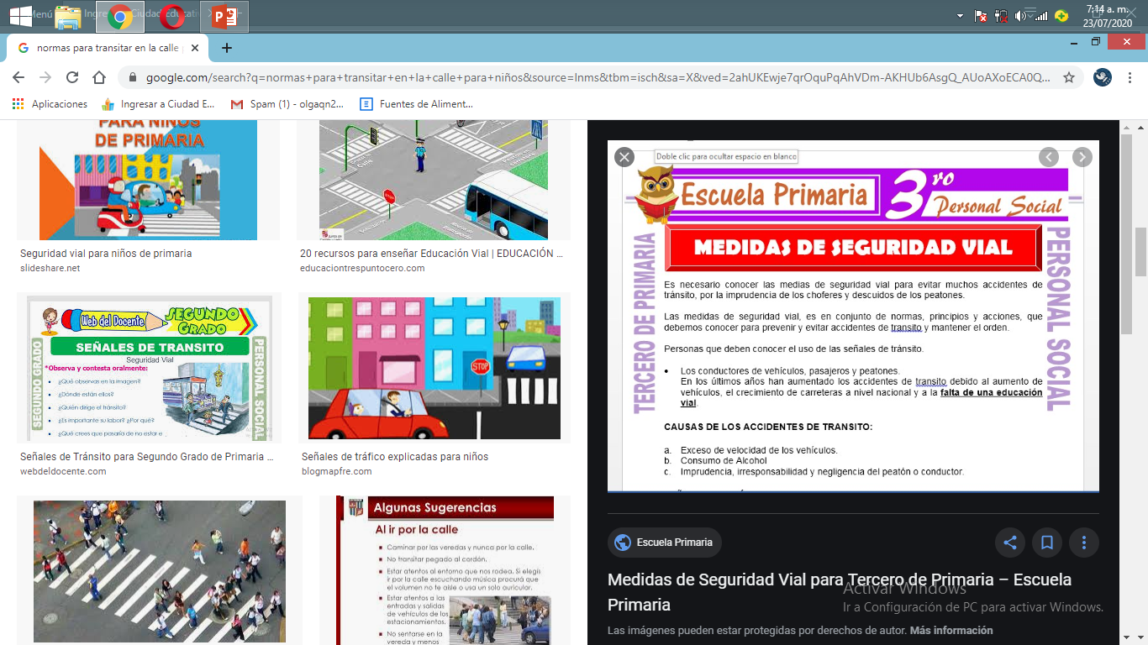

Slide 9
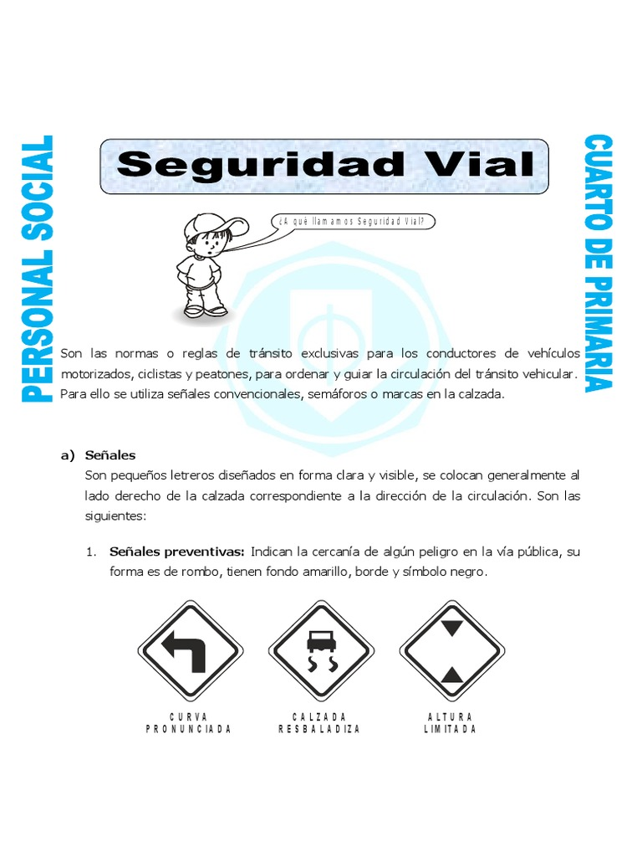

Slide 10
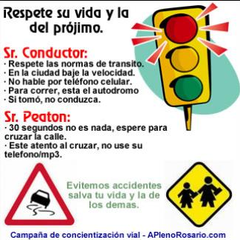

Slide 11


Slide 12
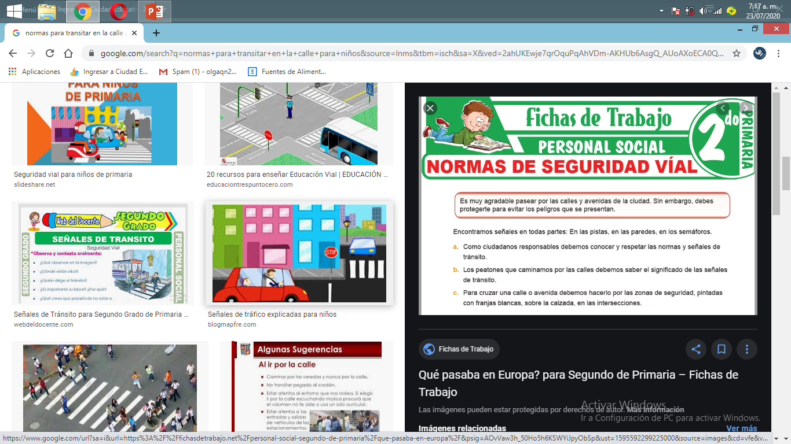

Slide 13
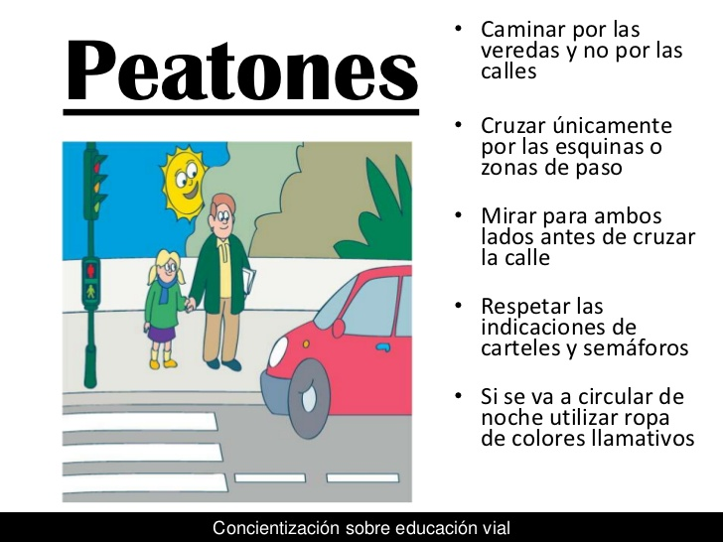

Slide 14
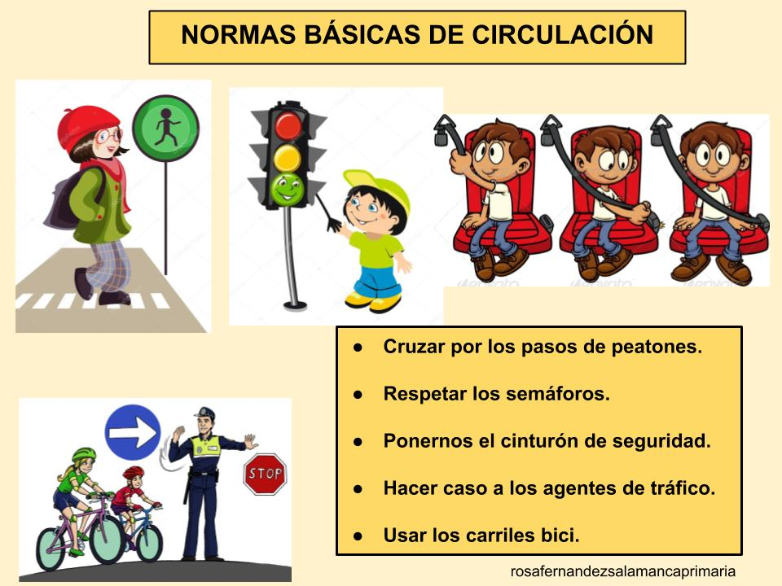

Slide 15
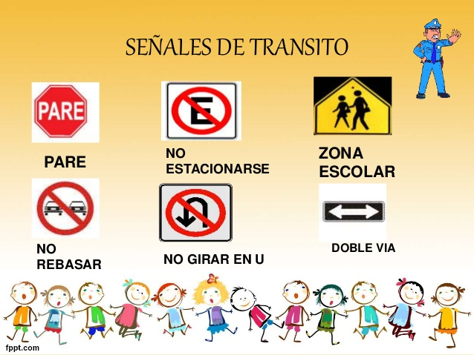

Slide 16
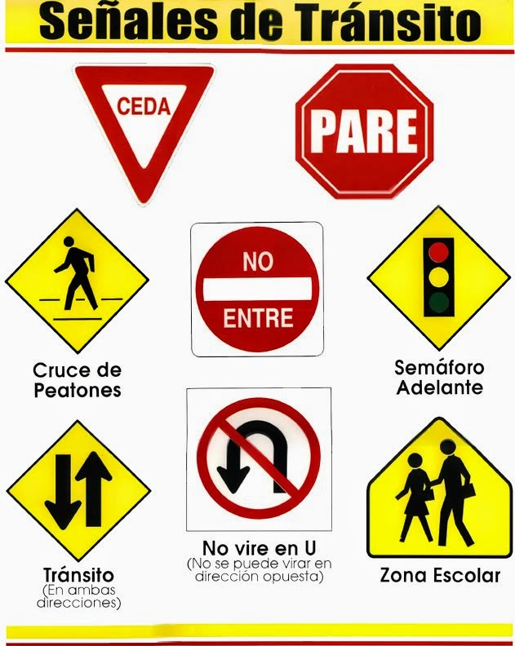

Slide 17
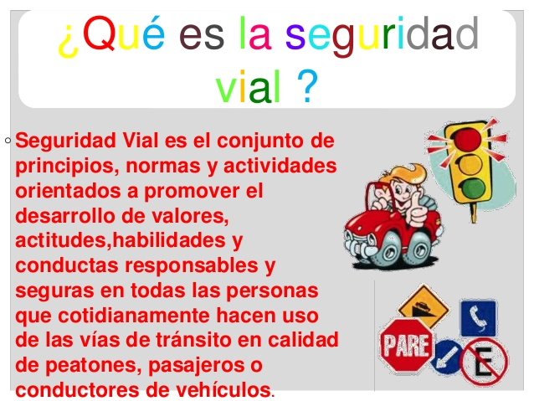

Slide 19
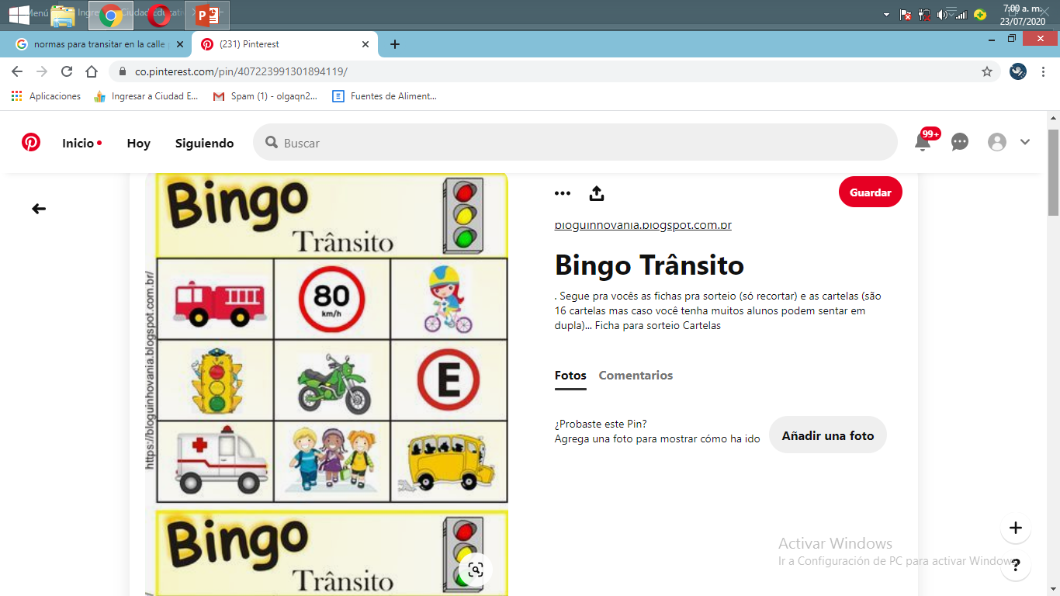

Slide 20
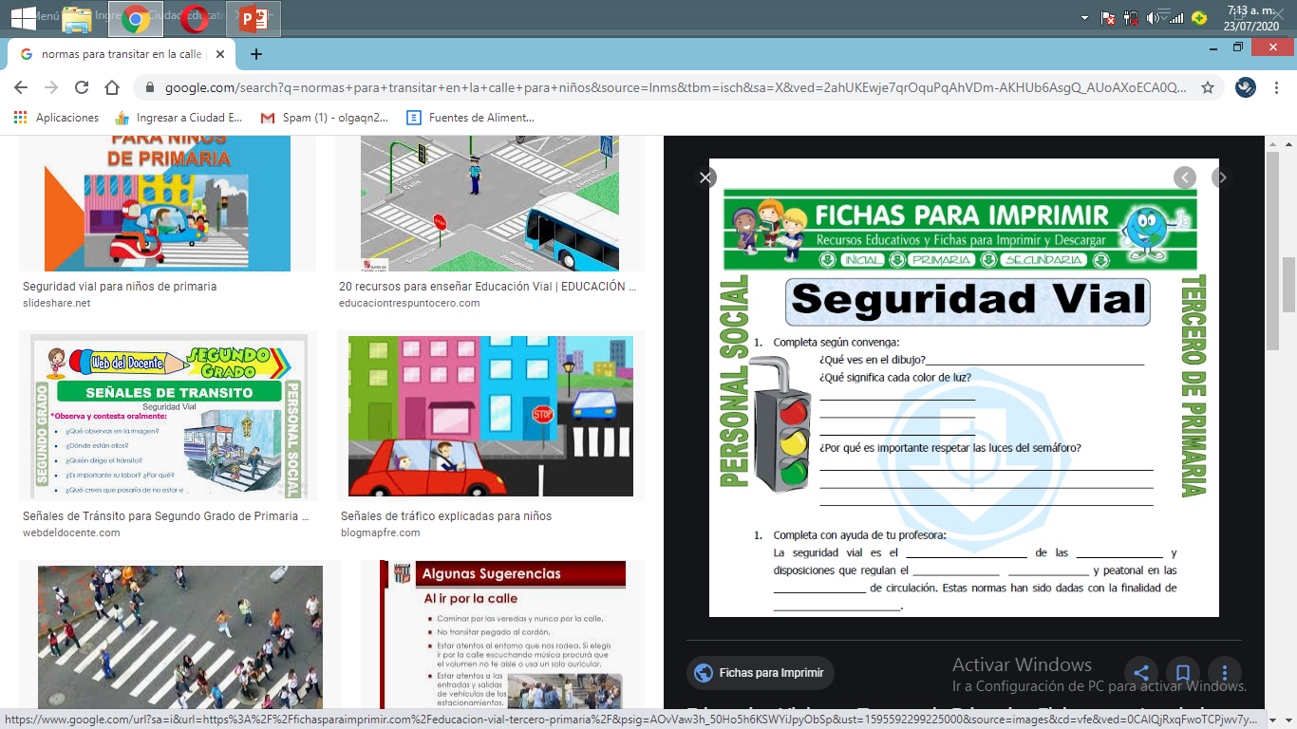

Slide 21
TECNOLOGÍA:
DIGITA EN TU COMPUTADOR LAS NORMAS DE SEGURIDAD EN LAS CALLES, DE LA PÁGINA 272 DEL TEXTO GUÍA. ENVÍA TU EVIDENCIA AL CORREO.
ARTES:
ELABORA UNA MAQUETA HACIENDO USO DE ALGUNAS DE LAS SEÑALES DE TRÁNSITO QUE DEBEMOS TENER EN CUENTA… ENVÍA TU EVIDENCIA.

Slide 22


